Slide 1
LUYỆN TẬP

Slide 2
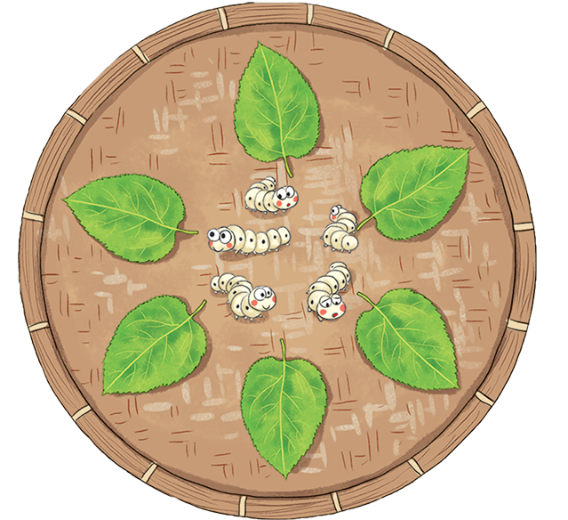


1
Câu nào đúng?
A. Số ổ nhiều hơn số
B. Số nhiều hơn số

Slide 3
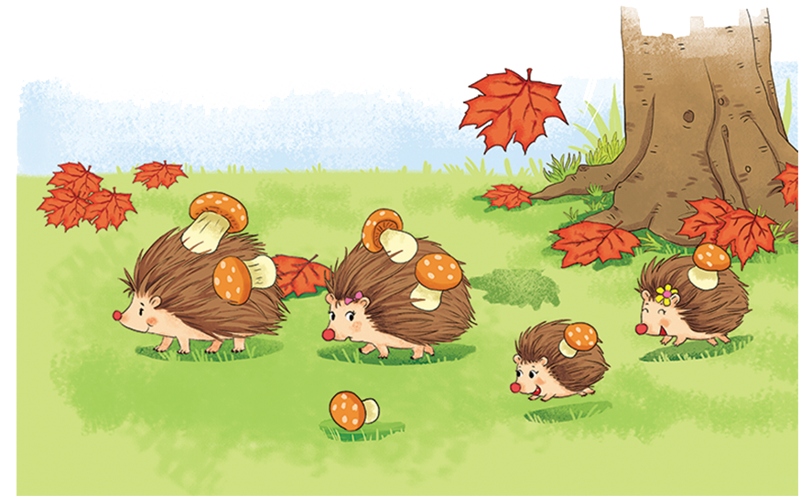
2
Số nấm nhiều hơn hay số nhím nhiều hơn?
A. Số nấm nhiều hơn.
B. Số nhím nhiều hơn.

Slide 4
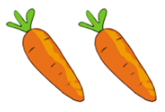
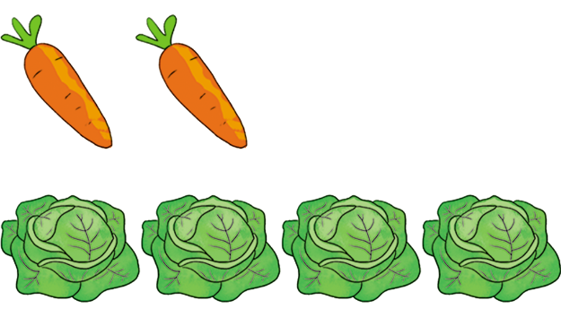
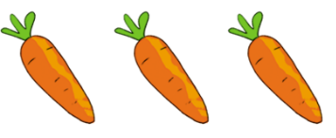

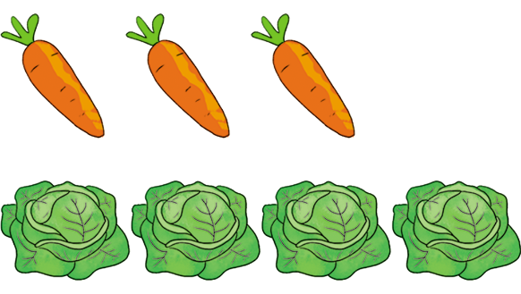
3
Chọn câu trả lời đúng.
Cho thêm cà rốt để:
a) Số cà rốt bằng số bắp cải.
A.
B.
b) Số cà rốt nhiều hơn số bắp cải.
A.
B.

Slide 5
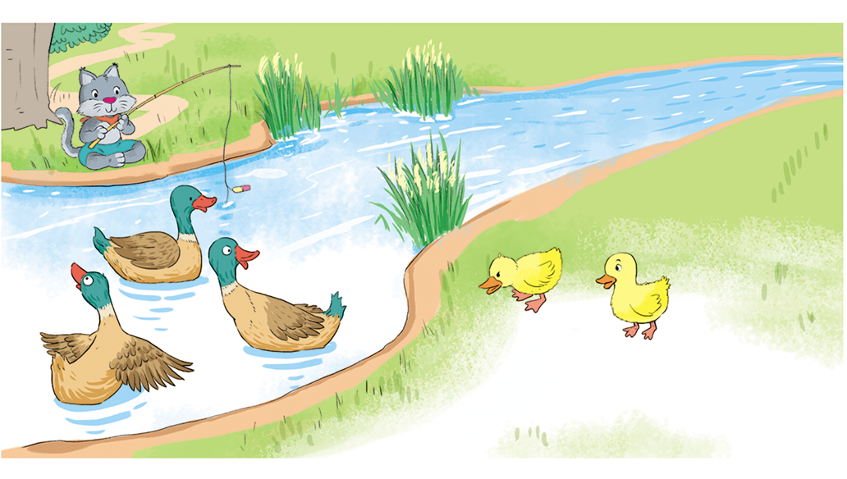
4
Câu nào đúng?
A. Số vịt dưới nước nhiều hơn số vịt trên bờ.
B. Số vịt trên bờ ít hơn số mèo.
C. Số mèo bằng số vịt.

Slide 6
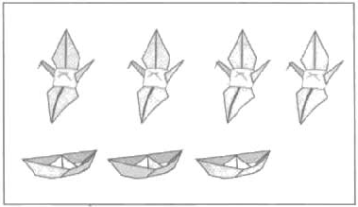
TRÒ CHƠI
A. Số thuyền nhiều hơn số con chim.
B. Số con chim nhiều hơn số thuyền.

Slide 7
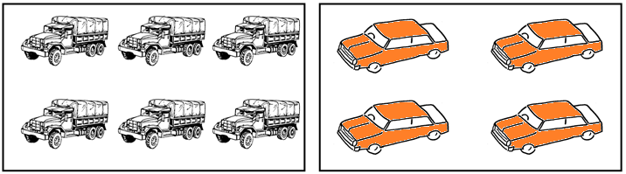
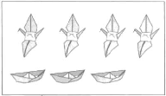
A. Số ô tô tải nhiều hơn số ô tô con.
B. Số ô tô con nhiều hơn số ô tô tải.

Slide 8
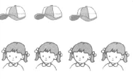
A. Số mũ nhiều hơn số bạn nhỏ.
B. Số bạn nhỏ nhiều hơn số mũ.

Slide 9

A. Số ngôi sao nhiều hơn số quả bóng
B. Số quả bóng nhiều hơn số ngôi sao.

